Slide 1

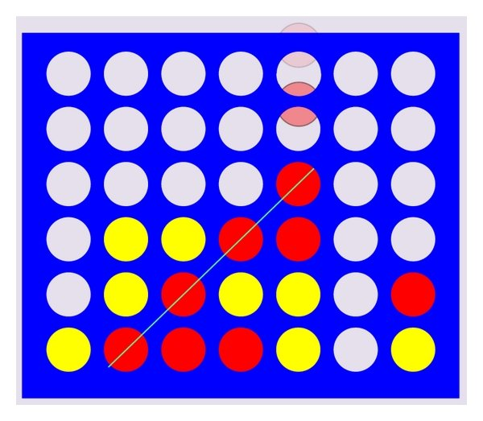
ארבע בשורה \ מנוע ומשחק רב משתתפים
15.03.2023
מדעי המחשב, אקדמיה ותעשיה תשפ"ג
משחק הארבע בשורה
לוח 6x7
שני שחקנים
ארבע בשורה, טור או אלכסון כדי לנצח
שם התלמיד: גיל אלפרט
בית הספר: תיכון בן-צבי, קריית אונו
שם המנחה: ד"ר דרור מלכה
שם מורה מלווה: סער יקולב
רקע תיאורטי

Slide 2
ארבע בשורה \ מנוע ומשחק רב משתתפים
מדעי המחשב, אקדמיה ותעשיה תשפ"ג
15.03.2023
רקע תיאורטי
משחק סכום אפס
פתור מתמטית - 4,531,985,219,092
משחק הארבע בשורה
לוח 6x7
שני שחקנים
ארבע בשורה, טור או אלכסון כדי לנצח
שם התלמיד: קריית אונו
בית הספר: תיכון בן-צבי, קריית אונו
שם המנחה: ד"ר דרור מלכה
שם מורה מלווה: סער יקולב

Slide 3

15.03.2023
רקע תיאורטי
שיתוף שני שחקנים ממחשבים שונים למשחק בזמן אמת
פתרון המשחק
מנוע המשחק בכמה רמות
משחק סכום אפס
פתור מתמטית - 4,531,985,219,092
משחק הארבע בשורה
לוח 6x7
שני שחקנים
ארבע בשורה, טור או אלכסון כדי לנצח
מטרות המערכת

Slide 4
רקע תיאורטי
15.03.2023
מטרות המערכת
שיתוף שני שחקנים ממחשבים שונים למשחק בזמן אמת
פתרון המשחק
מנוע המשחק בכמה רמות
משחק סכום אפס
פתור מתמטית - 4,531,985,219,092
טכנולוגיות בפרוייקט

Slide 5

מטרות המערכת
15.03.2023
טכנולוגיות בפרוייקט
שפת התכנות: Java
שיתוף שני שחקנים ממחשבים שונים למשחק בזמן אמת
פתרון המשחק
מנוע המשחק בכמה רמות

Slide 6

15.03.2023
טכנולוגיות בפרוייקט
שפת התכנות: Java
סביבת פיתוח: IntelliJ Ultimate

Slide 7

15.03.2023
טכנולוגיות בפרוייקט
שפת התכנות: Java
סביבת פיתוח: IntelliJ Ultimate
גרפיקה: JavaFX, CSS...

Slide 8
15.03.2023
טכנולוגיות בפרוייקט
שפת התכנות: Java
סביבת פיתוח: IntelliJ Ultimate
גרפיקה: JavaFX, CSS...
תיאור המערכת
מארז Logic
מארז GUI
Game
Engine
Utils
MoveGenerator
בחירת אופציית משחק
Interface Launcher
Client Controller
Server Controller

Slide 9
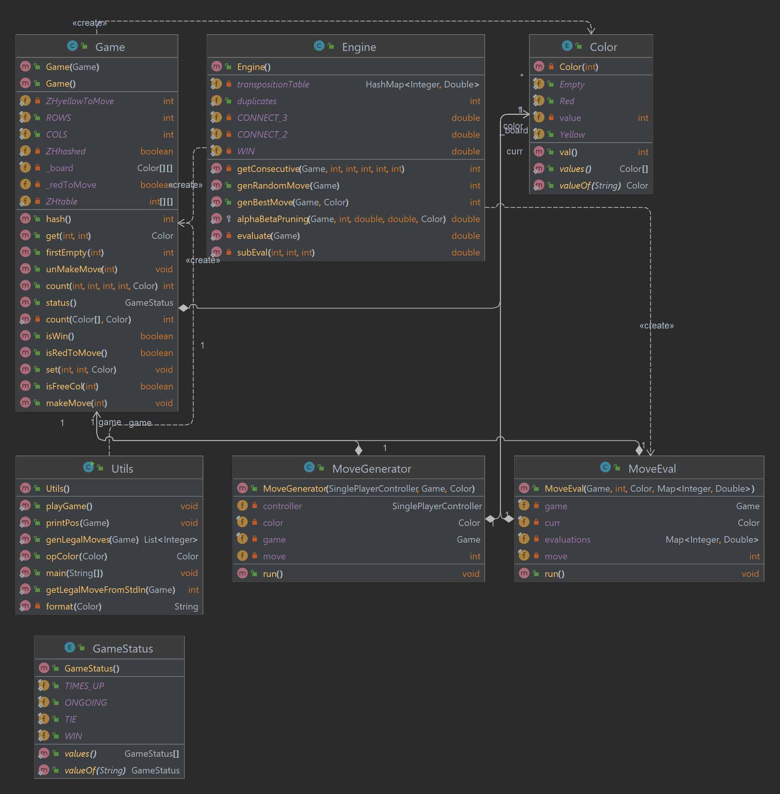
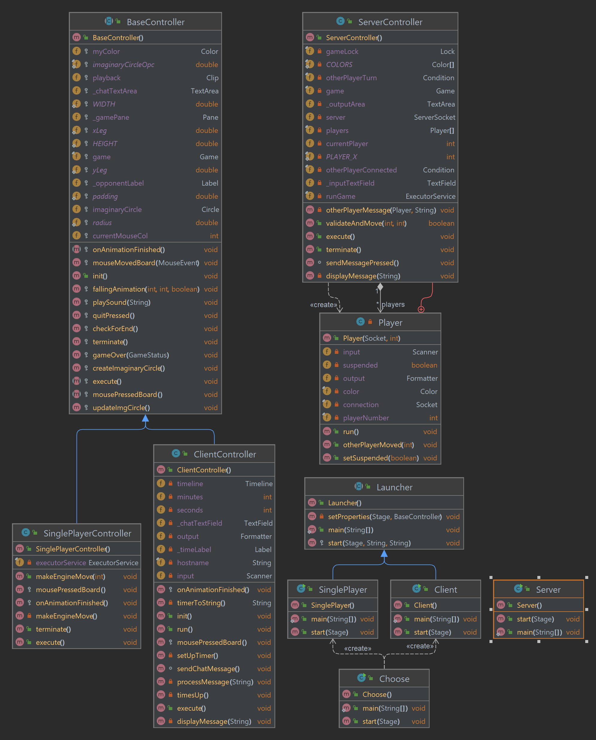
טכנולוגיות בפרוייקט
15.03.2023
תיאור המערכת
מארז Logic
מארז GUI
שפת התכנות: Java
Game
Engine
Utils
MoveGenerator
בחירת אופציית משחק
Interface Launcher
Client Controller
Server Controller
סביבת פיתוח: IntelliJ Ultimate
גרפיקה: JavaFX, CSS...

Slide 10
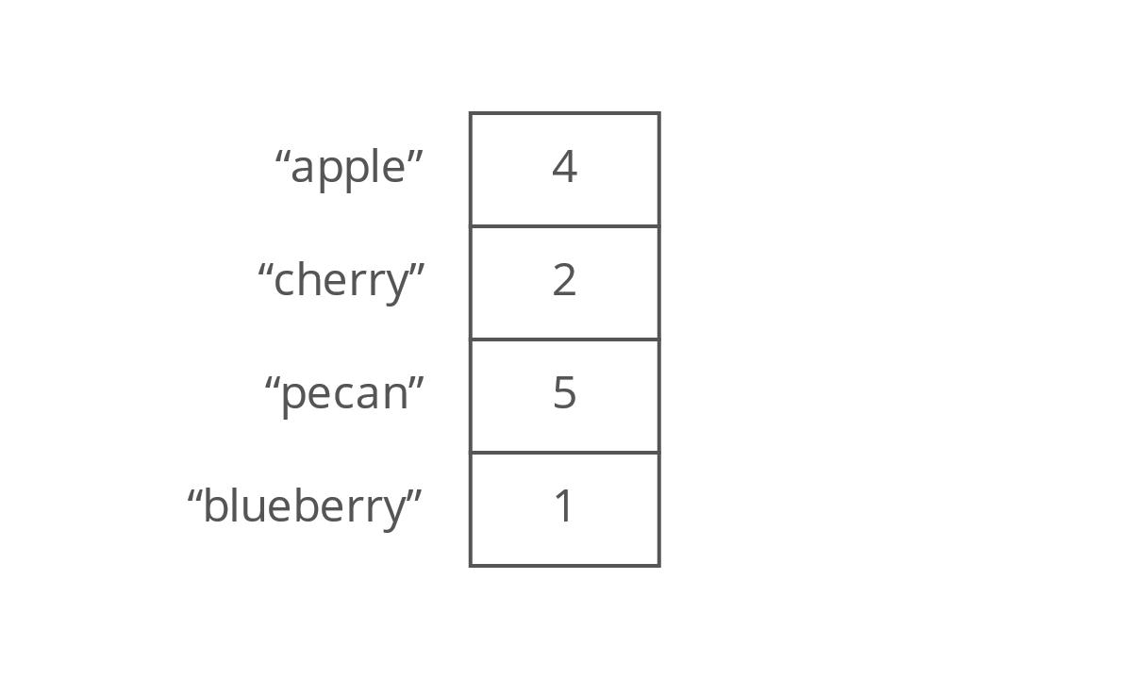
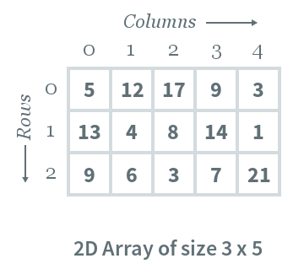
טכנולוגיות בפרוייקט
15.03.2023
תיאור המערכת
מארז Logic
מארז GUI
Game
Engine
Utils
MoveGenerator
בחירת אופציית משחק
Interface Launcher
Client Controller
Server Controller
מבני נתונים
List - רשימות לשמירת מהלכים
2D Array - מערכים דו ממדיים לשמירת לוח המשחק
HashMap - טבלאות גיבוב/ניתוב להתאמה בין עמדה לניקוד שלה

Slide 11
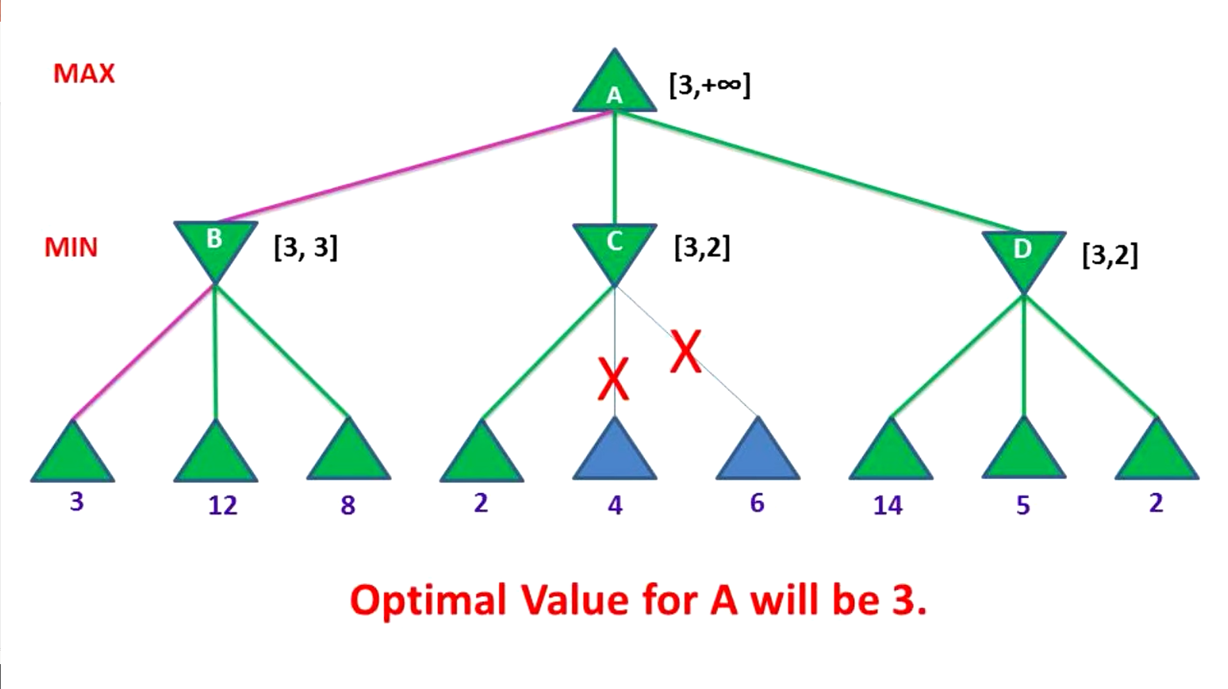
תיאור המערכת
15.03.2023
מבני נתונים
Alpha-Beta Pruning
List - רשימות לשמירת מהלכים
2D Array - מערכים דו ממדיים לשמירת לוח המשחק
HashMap - טבלאות גיבוב/ניתוב להתאמה בין עמדה לניקוד שלה
אלגוריתם רקורסיבי שהוצג רשמית לראשונה ב-1963 המיועד לתעדוף מהלכים יעיל במשחקי Zero-Sum על ידי עצי מהלכים
אלגוריתמים מרכזיים

Slide 12
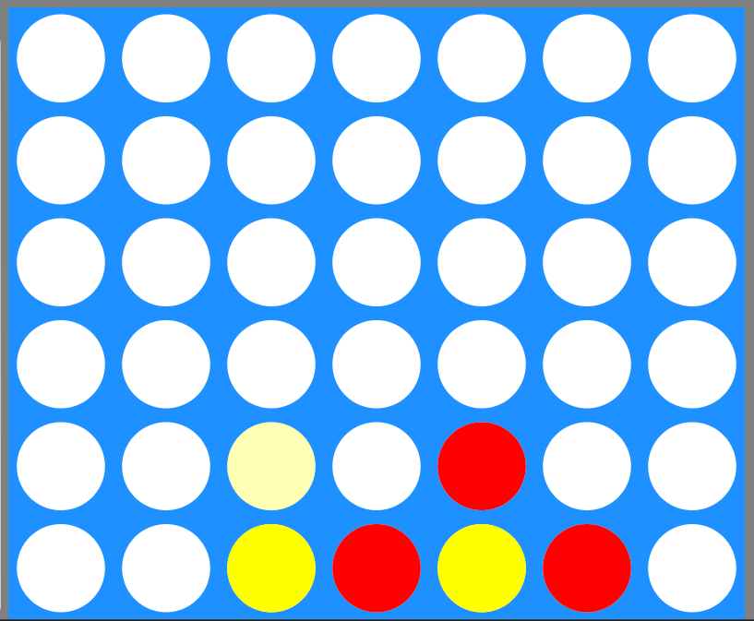
מבני נתונים
15.03.2023
אלגוריתמים מרכזיים
Transposition Table
Alpha-Beta Pruning
List - רשימות לשמירת מהלכים
2D Array - מערכים דו ממדיים לשמירת לוח המשחק
HashMap - טבלאות גיבוב/ניתוב להתאמה בין עמדה לניקוד שלה
שמירת טבלת גיבוב הממפה עמדות משחק (מופעים של Game) לניקוד שלהן (double). כל ניקוד שחושב עבור עמדה מסויימת נשמר להמשך.
אלגוריתם רקורסיבי שהוצג רשמית לראשונה ב-1963 המיועד לתעדוף מהלכים יעיל במשחקי Zero-Sum על ידי עצי מהלכים

Slide 13
15.03.2023
אלגוריתמים מרכזיים
Transposition Table
Alpha-Beta Pruning
שמירת טבלת גיבוב הממפה עמדות משחק (מופעים של Game) לניקוד שלהן (double). כל ניקוד שחושב עבור עמדה מסויימת נשמר להמשך.
אלגוריתם רקורסיבי שהוצג רשמית לראשונה ב-1963 המיועד לתעדוף מהלכים יעיל במשחקי Zero-Sum על ידי עצי מהלכים
ריצה לדוגמה

Slide 14
אלגוריתמים מרכזיים
15.03.2023
Transposition Table
ריצה לדוגמה
שמירת טבלת גיבוב הממפה עמדות משחק (מופעים של Game) לניקוד שלהן (double). כל ניקוד שחושב עבור עמדה מסויימת נשמר להמשך.
אתגרים בפיתוח
ייעול זמן החיפוש
עיצוב GUI יפה
צורות ארגון הפרוייקט

Slide 15

ריצה לדוגמה
15.03.2023
אתגרים בפיתוח
ייעול זמן החיפוש
עיצוב GUI יפה
צורות ארגון הפרוייקט
טיפים בשבילכם
למדו ועבדו עם VCS
תכננו את הפרוייקט וחשבו עליו לפני שאתם מתחילים לכתוב את הקוד
אל תפחדו לעשות שינויים לקראת הסוף
גיטהאב של הפרוייקט

Slide 16
ריצה לדוגמה
15.03.2023
טיפים בשבילכם
למדו ועבדו עם VCS
תכננו את הפרוייקט וחשבו עליו לפני שאתם מתחילים לכתוב את הקוד
אל תפחדו לעשות שינויים לקראת הסוף
גיטהאב של הפרוייקט

